Slide 1
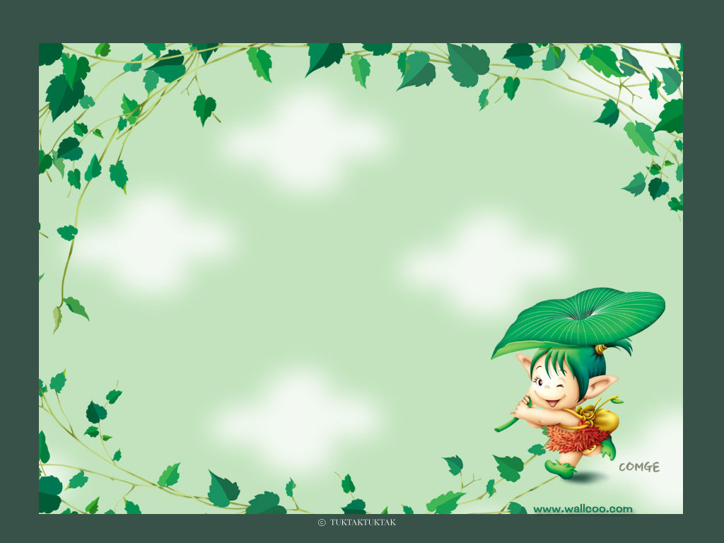
PHÒNG GIÁO DỤC VÀ ĐÀO TẠO QUẬN LONG BIÊN
TRƯỜNG MẦM NON GIANG BIÊN
Lĩnh vực phát triển thể chất
VĐCB: Bật chụm tách chân
TC: Chuyền bóng
Lứa tuổi: MGL ( 5-6 tuổi)

Slide 2
Cô và trẻ cùng hát bài:
“Hoa trong vườn”

Slide 3
Khởi động

Slide 4
Bài tập phát triển chung

Slide 5
VĐCB: Bật chụm tách chân

Slide 6
Trò chơi: Chuyền bóng

Slide 7
Hồi tĩnh

